Slide 1



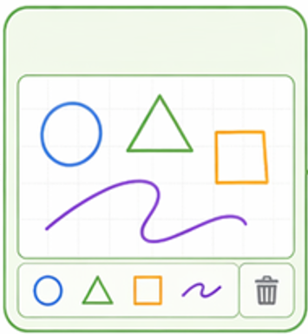

案例实践一 面向情绪疏导的情智互动数字人构建
输入：用户视频与对话 → 输出：情绪标签 + 数字人共情话术
· 任务输入：用户视频流、对话文本
· 1 情绪识别：视频帧 → 情绪标签（ViT+语义MoE）
· 2 三维数字人生成与驱动：人像照片 → 3D头像（混元/Tripo）
· → 可驱动数字人（MIA）（系统已具备可尝试其他方法）
· 3 语音复刻：文字+参考音 → 角色语音（SoVITS）
· 4 知识库：疏导语料 → 检索问答
· 5 系统闭环：情绪+知识 → 话术 → 数字人输出
状态响应
视频情绪识别
状态感知智能体
情绪感知
3D Avatar
艺术小游戏
用户
响应规划
知识库信息
音频/文本
从视频情绪识别到共情话术输出，构建情绪疏导智能体

Slide 2
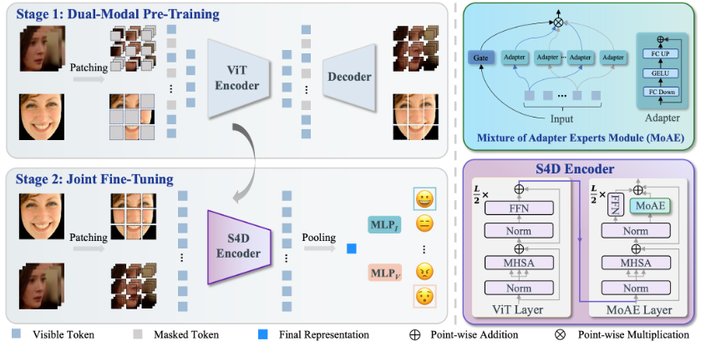
关键技术一 基于视频的多模态情绪识别
以视频为输入，识别人物当下的情绪状态
· 输入：用户面部视频流（仅视频模态）
· 人脸检测对齐：RetinaFace 检测关键点
· 抽帧：统一分辨率、帧率与亮度
· 输出：情绪类别标签 + 置信度
· 作用：为智能体提供情绪状态输入
· 数据集：DFEW、MAFW 公开表情视频库
技术一：看懂用户情绪，是共情陪伴的第一步

Slide 3
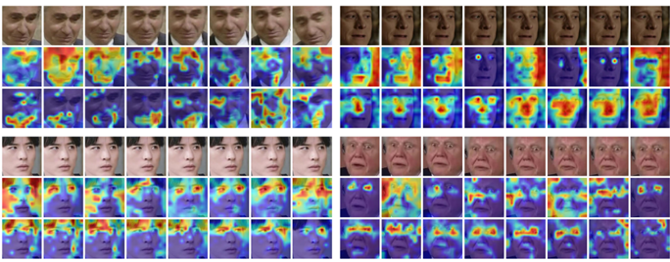
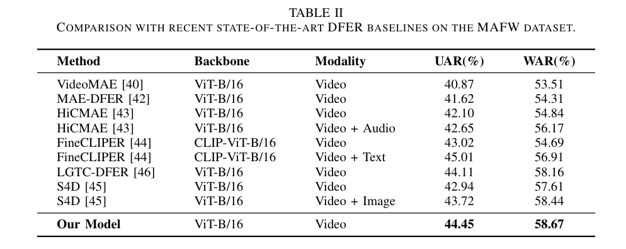
关键技术一 基于视频的多模态情绪识别
ViT-B/16 骨干 + 面部语义区域 Token + 语义引导 MoE
· 骨干：ViT-B/16 提取帧级视觉特征
· 语义区域 Token：面部关键点单独编码
· 语义引导 MoE：按区域路由专家网络
· 时序聚合：多帧特征融合输出情绪
· 指标：UAR、WAR
· 基线：帧级 ResNet + 时序池化
技术一：复现 S4D 开源代码，在小规模子集上跑通

Slide 4
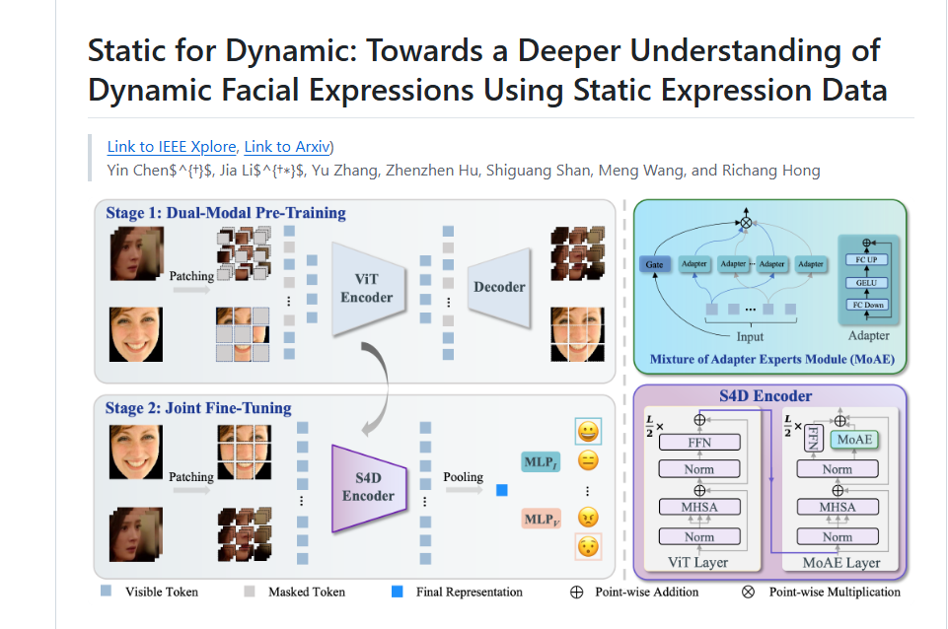
关键技术一 基于视频的多模态情绪识别
下载开源代码，在小规模子集上跑通推理并记录指标
· 获取：S4D 开源代码（MSA-LMC/S4D）https://github.com/MSA-LMC/S4D
· 数据：下载 DFEW / MAFW 小规模子集
· 运行：按 README 配环境、加载权重
· 任务：跑通视频 → 情绪标签推理
· 记录：UAR/WAR，与论文基线对比
· 可选：换骨干或调 MoE 数量做对比
技术一实验：跑通推理即达标，有余力再做对比

Slide 5
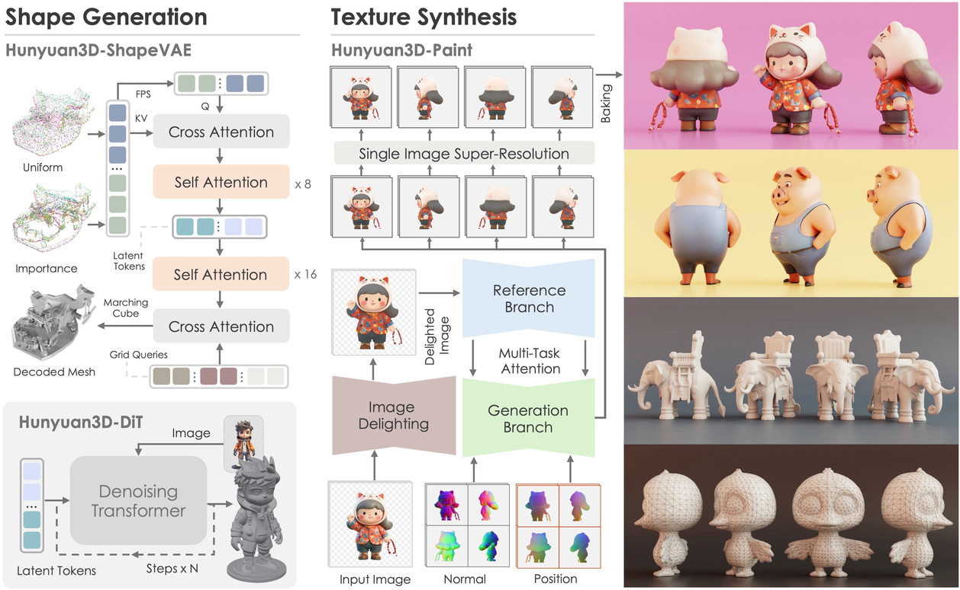
关键技术二 三维数字人构建与驱动
由人像图片或多帧视频，重建可渲染的三维人像
· 输入：人像照片或短视频多帧
· 方案A：混元3D（在线）由图/文生成
· 方案B：Tripo3D（在线）快速生成
· 输出：带贴图、可旋转的三维人像
· 可复用现有系统资产，也可自试开源方案
技术二：先出可看的三维人像，再谈动作与表情

Slide 6
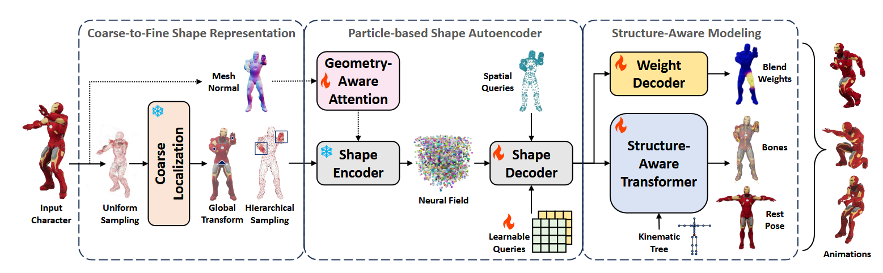
关键技术二 三维数字人构建与驱动
MIA 自动骨架估计 + 蒙皮权重生成，让三维人像随动作表情动起来
· 输入：上一步导出的三维人像模型（GLB/OBJ）
· 方案：MIA（Make-It-Animatable）自动绑骨
· 骨架估计：自动识别全身骨架与面部关节点
· 蒙皮权重：自动生成，免手动刷权重
· 驱动方式：动作/表情序列直接控制姿态
· 输出：可被动作序列驱动的数字人资产
技术二：绑骨自动化，数字人才能随动作动起来

Slide 7
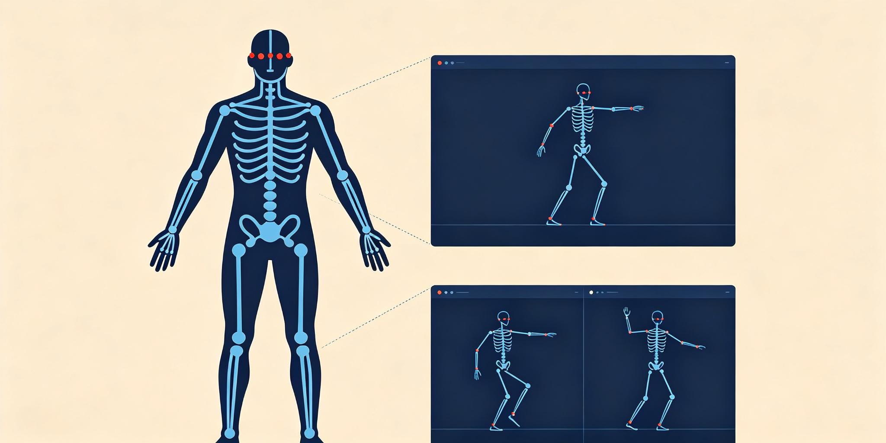
关键技术二 三维数字人构建与驱动
按步骤跑通 MIA：导入人像 → 自动绑骨 → 播放动作序列
· 获取：MIA 开源代码（jasongzy/Make-It-Animatable）
· 导入：上一步导出的三维人像模型（GLB/OBJ）
· 运行：执行自动骨架估计与蒙皮权重生成
· 验证：导入动作序列，查看数字人跟随动作效果
· 对接：将绑骨后资产接入系统数字人模块
· 达标：动作帧与口型基本对齐，可用于对话演示
技术二实验：自动绑骨跑通，数字人能随动作动起来

Slide 8
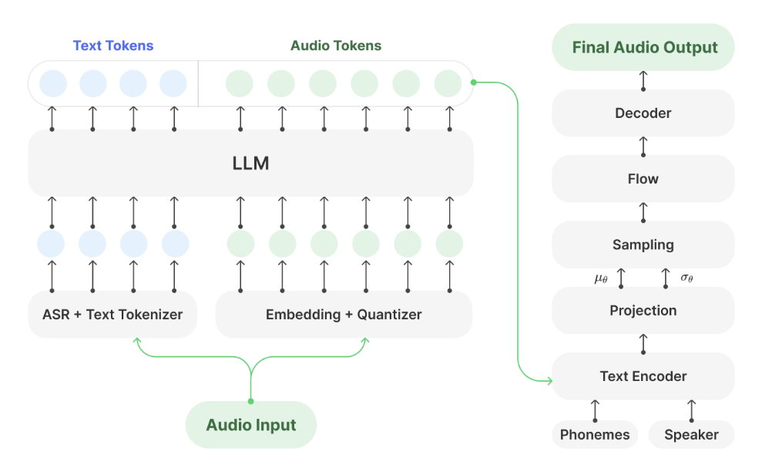
关键技术三 按人物生成语音声调
文字 → 保留音色/语调/语速的复刻语音
· 输入：要说的文案 + 一段参考音频
· 方案A：GPT-SoVITS 本地零样本复刻
· 方案B：CosyVoice 本地复刻
· 方案C：Qwen3-TTS-Voice-Design音色设计
· 也可直接调用在线语音合成 API
· 输出：与角色音色一致的语音波形
· 注意：智能体只生成文案，语音调本模块接口
技术三：声音一次复刻好，后面智能体直接调用

Slide 9
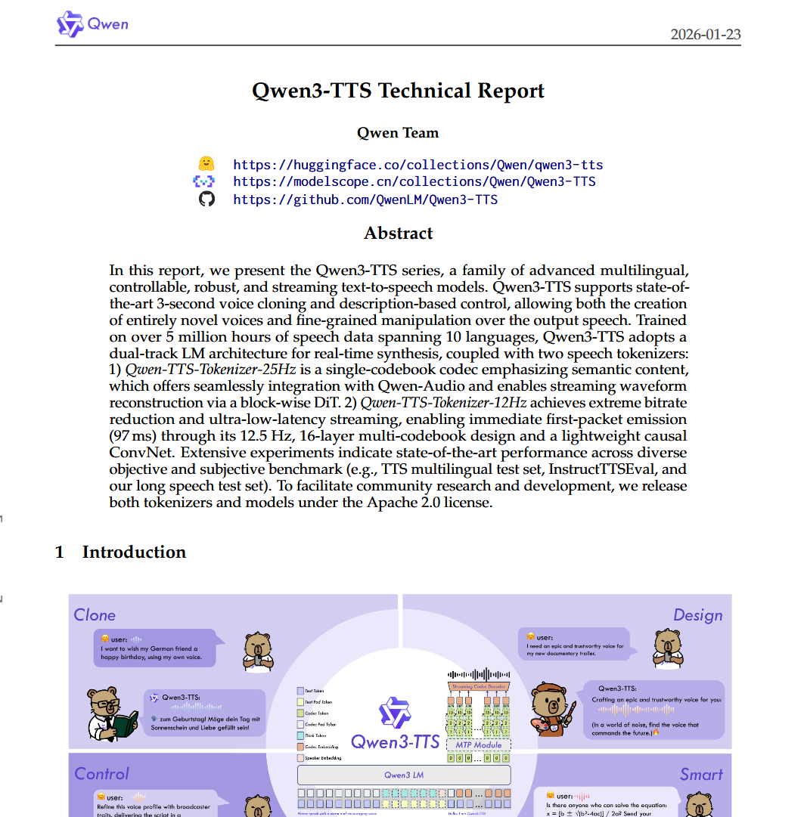
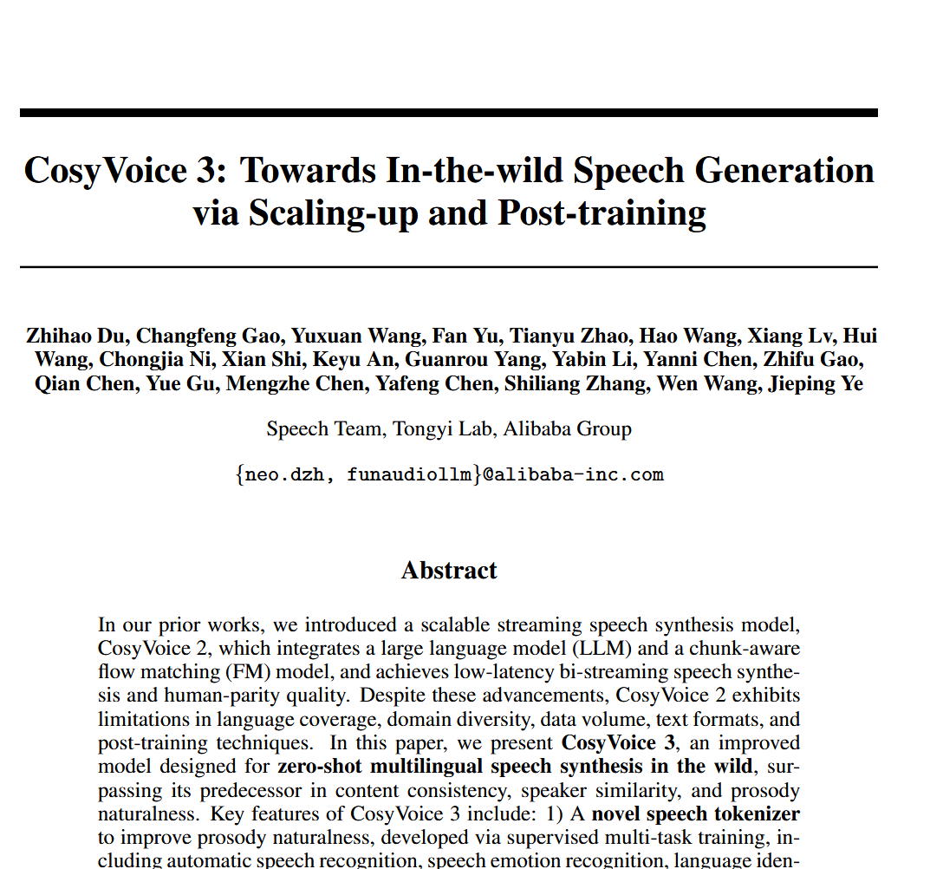
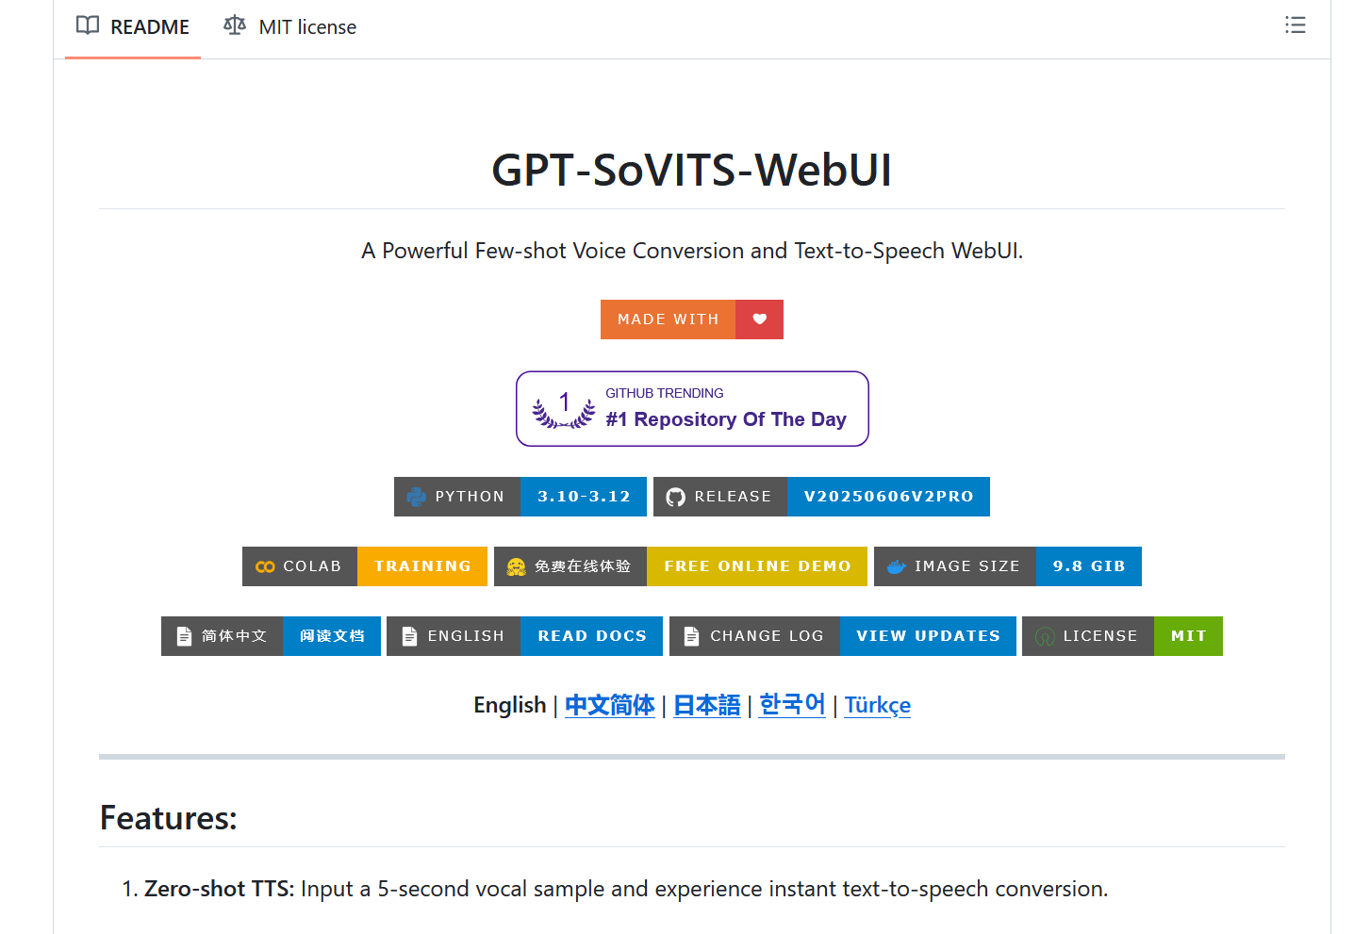
关键技术三 按人物复刻语音声调（TTS）
用 GPT-SoVITS 、 CosyVoice、Qwen3-TTS-Voice-Design，把文字读成角色声音
· 获取：GPT-SoVITS / CosyVoice/Qwen3-TTS-Voice-Design 代码或API
· 数据：一段参考音色音频（课程提供）
· 运行：加载预训练模型，输入参考音频
· 生成：输入疏导话术文字导出语音
· 试听：对比原声与复刻，调语调语速
技术三实验：同一段话，复刻出角色专属声音

Slide 10
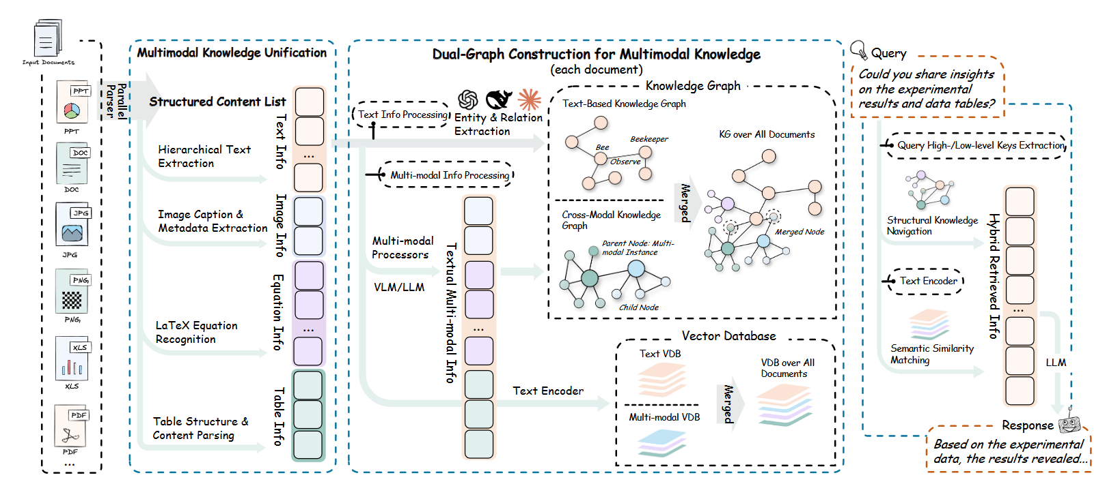
关键技术四 构建情绪疏导知识库与智能问答
不从头训大模型，知识入库 + 检索调用即可
· 语料：课程提供临床心理知识包（18卡片）
· 清洗分块：去重、切分检索片段
· 向量化：BGE 嵌入模型生成向量
· 入库：存入 FAISS 向量库
· 检索：按问题取 Top-k 相关片段
· 问答：检索结果 + 大模型可溯源回答
技术四：知识库外挂，回答有据可依

Slide 11
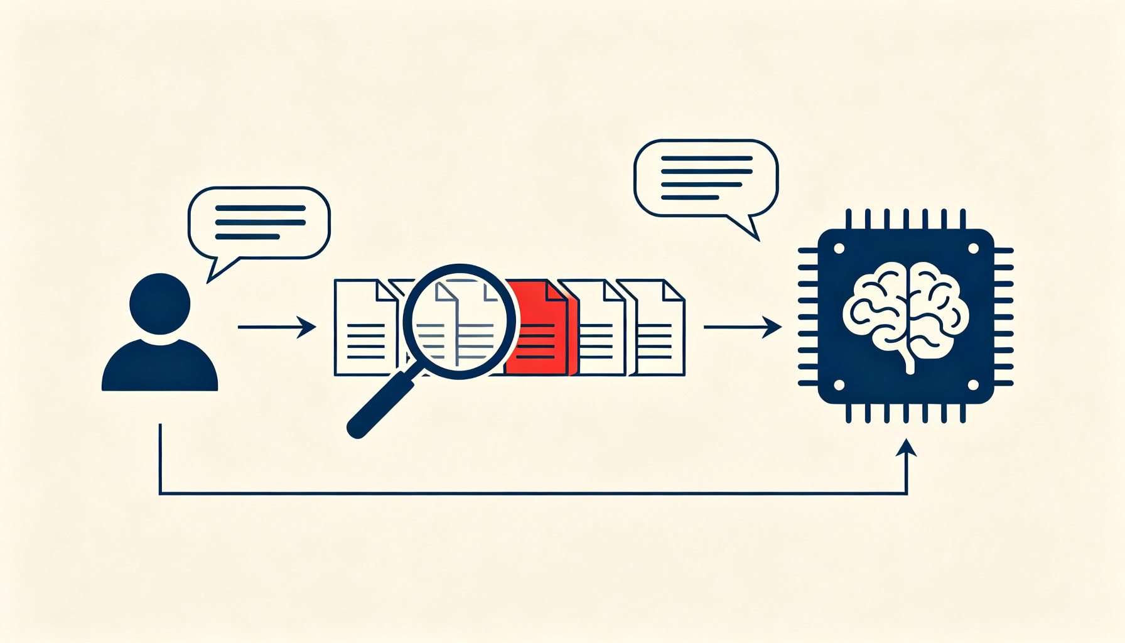
关键技术四 构建情绪疏导知识库与智能问答
把课程知识包入库，构造问题集验证检索效果
· 准备：课程提供的临床心理知识包
· 建库：BGE 向量化 + FAISS 入库
· 接口：实现 Top-k 检索调用
· 评测：自拟 20-30 个疏导场景问题
· 验收：检索相关、答案可溯源
· 可选：补充学生自搜的话术资料
技术四实验：知识入库能答对题，即达标

Slide 12
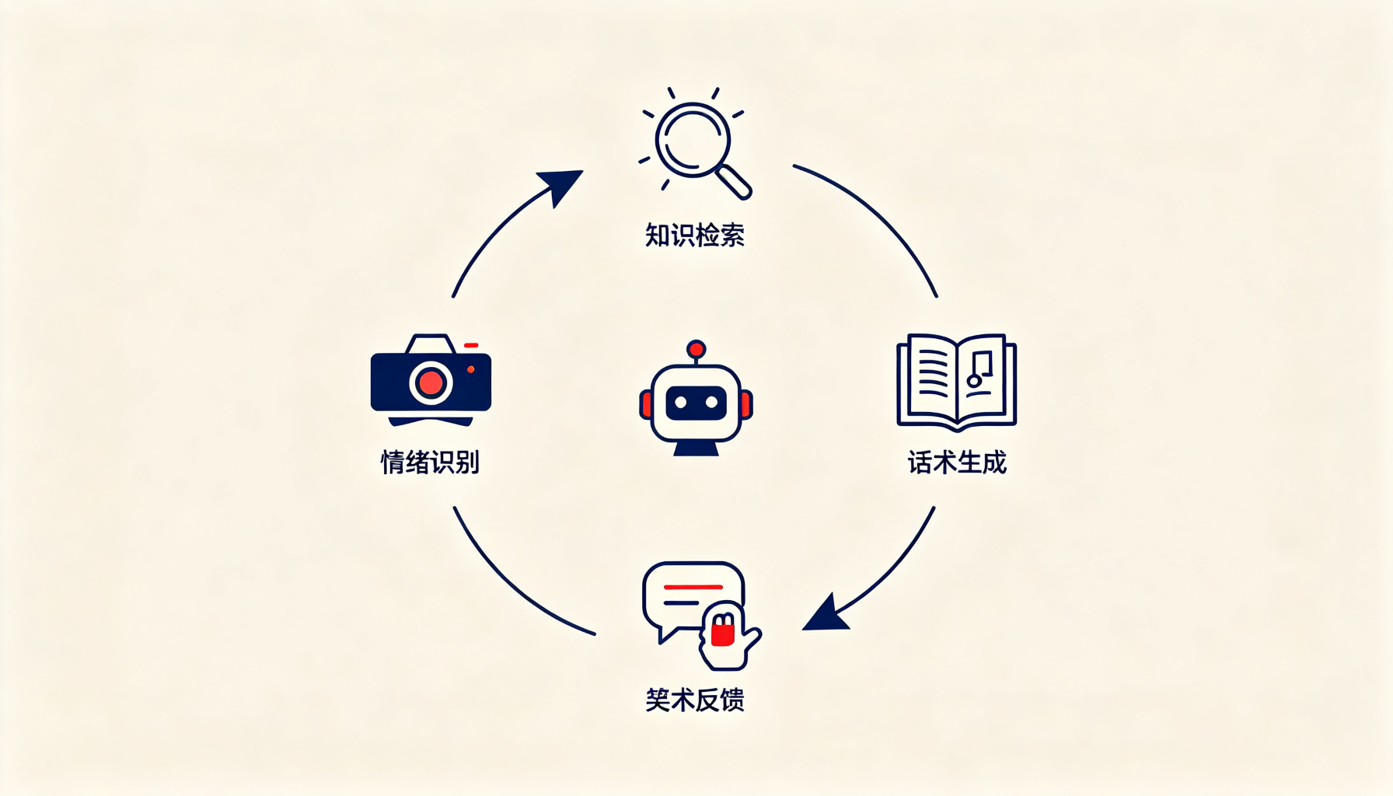
关键技术五 跑通情绪疏导智能体闭环
情绪识别 → 知识检索 → 话术生成 → 语音数字人输出
· 框架：课程提供整体系统代码（soullink-demo）
· 接入：情绪识别输出情绪标签
· 接入：知识库返回相关疏导知识
· 生成：大模型按状态与知识生成话术
· 输出：话术送语音复刻 + 数字人动作
· 闭环：端到端"识别-检索-生成-输出"演示
现有系统代码中有小游戏部分，可二次开发
系统集成：各模块接口打通，完成端到端演示

Slide 13
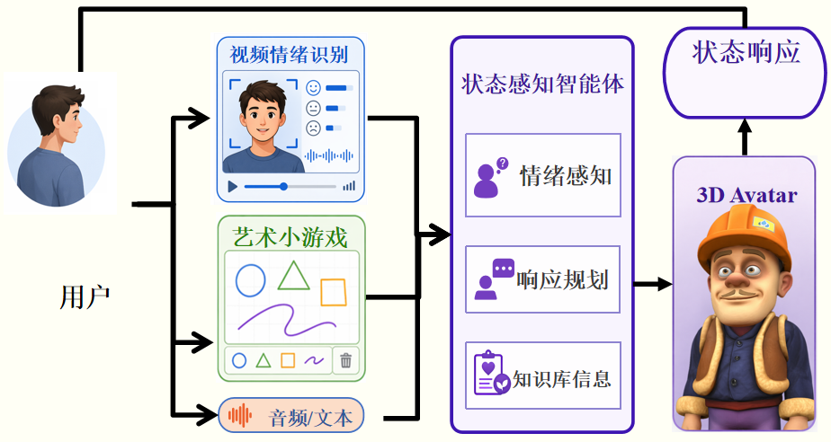
案例总结 从技术点到完整系统
五个关键技术环环相扣，可跑通演示
· 技术一 视频情绪识别
· 技术二 数字人构建与驱动
· 技术三 语音生成
· 技术四 知识库与 RAG
· 技术五 智能体集成
案例实践一 · 情绪疏导数字人系统

